Slide 1

Интернет-маркетолог: от новичка до профи за 30 дней
Модуль 1
1. Введение в профессию интернет-маркетолога

Slide 2
Роль маркетинга в системе бизнеса. Что из классики маркетинга нужно знать интернет-маркетологу.
Комплекс маркетинга 4P | Комплекс маркетинга 4C
Продукт (Product) | Нужды и потребности потребителя (Customer wants and needs)/Решение проблемы
Цена (Price) | Ценность товара (Cost to the customer)
Дистрибуция (Place) | Удобство покупки (Convenience)/Удобная возможность приобретения целевой аудиторией / средства решения проблемы.
Продвижение (Promotion) | Коммуникации, создание отношений (Communication)/Формирование мотивации совершения покупки.

Slide 3
Интернет-маркетинг - это полноценный маркетинг в сети интернет с планированием, сегментированием, стратегией, аналитикой и обратной связью.

Slide 4
Интернет-маркетинг - это четко выстроенная система.

Slide 5
Построение системы: 1. Цели
Повышение/организация продаж.
Брендинг (формирование и укрепление).
Исследование и аналитика (конкурентные, продуктовые, исследования целевой аудитории).
Эффективность обслуживания текущих клиентов.
Освоение новых территорий.
Вывод на рынок нового продукты/услуги.
Снижение затрат на обслуживание и удержание клиентов.
Цели описываются в KPI (Key Performance Indicators) / Ключевые показатели деятельности

Slide 6
Построение системы: 1. Цели
Какова цель вашего интернет-проекта?

Slide 7
Построение системы: 1. Цели
Какова цель вашего интернет-проекта?
Какое основное целевое действие будет вашем интернет-проекте?

Slide 8
Построение системы: 1. Цели
Какова цель вашего интернет-проекта?
Какое основное целевое действие будет вашем интернет-проекте?
Декомпозиция.

Slide 9
Построение системы: 1. Цели
Декомпозиция
Трафик
Заявки
Продажи
Средний чек
Рентабельность
Чистая прибыль

Slide 10
Декомпозиция

Slide 11
Построение системы: 2. Убеждения и ценности (Почему? и Зачем?)
шаг 1 : Определяем целевых клиентов.

Slide 12
Построение системы: 2. Убеждения и ценности (Почему? и Зачем?)
шаг 1 : Определяем целевых клиентов. шаг 2 : Какие проблемы решает Ваш продукт/услуга для каждого сегмента ЦА.

Slide 13
Построение системы: 2. Убеждения и ценности (Почему? и Зачем?)
шаг 1 : Определяем целевых клиентов. шаг 2 : Какие проблемы решает Ваш продукт/услуга для каждого сегмента ЦА. шаг 3: Отвечаем сами себе на вопрос: Это нужно или Это хочется?

Slide 14
Построение системы: 2. Убеждения и ценности (Почему? и Зачем?)
шаг 1 : Определяем целевых клиентов. шаг 2 : Какие проблемы решает Ваш продукт/услуга для каждого сегмента ЦА. шаг 3: Отвечаем сами себе на вопрос: Это нужно или Это хочется? шаг 4: Определяем какие возражения существуют у клиентов при покупке данного продукта.

Slide 15
Построение системы: 2. Убеждения и ценности (Почему? и Зачем?)
шаг 1 : Определяем целевых клиентов. шаг 2 : Какие проблемы решает Ваш продукт/услуга для каждого сегмента ЦА. шаг 3: Отвечаем сами себе на вопрос: Это нужно или Это хочется? шаг 4: Определяем какие возражения существуют у клиентов при покупке данного продукта. шаг 5: Определяем стереотипы, которые необходимо преодолеть, чтобы совершить продажу.

Slide 16
Построение системы: 2. Убеждения и ценности (Почему? и Зачем?)
шаг 1 : Определяем целевых клиентов. шаг 2 : Какие проблемы решает Ваш продукт/услуга для каждого сегмента ЦА. шаг 3: Отвечаем сами себе на вопрос: Это нужно или Это хочется? шаг 4: Определяем какие возражения существуют у клиентов при покупке данного продукта. шаг 5: Определяем стереотипы, которые необходимо преодолеть, чтобы совершить продажу. шаг 6 : Почему Ваш продукт лучше, чем продукт конкурентов?

Slide 17
Построение системы: 2. Убеждения и ценности (Почему? и Зачем?)
шаг 1 : Определяем целевых клиентов. шаг 2 : Какие проблемы решает Ваш продукт/услуга для каждого сегмента ЦА. шаг 3: Отвечаем сами себе на вопрос: Это нужно или Это хочется? шаг 4: Определяем какие возражения существуют у клиентов при покупке данного продукта. шаг 5: Определяем стереотипы, которые необходимо преодолеть, чтобы совершить продажу. шаг 6 : Почему Ваш продукт лучше, чем продукт конкурентов? шаг 7: Какие уникальные особенности получит клиент при сотрудничестве с Вами при покупке вашего продукта.

Slide 18
Построение системы: 2. Убеждения и ценности (Почему? и Зачем?)
Почему? + Зачем? = УТП

Slide 19
Построение системы: 3. Уникальность
Уникальное торговое предложение (УТП; англ. unique selling proposition, unique selling point; USP) — стратегия рекламирования, отвечающая следующим условиям:

Slide 20
Построение системы: 3. Уникальность
Уникальное торговое предложение (УТП; англ. unique selling proposition, unique selling point; USP) — стратегия рекламирования, отвечающая следующим условиям:
Реклама должна содержать конкретное предложение для покупателя: купить конкретный товар и получить конкретную выгоду;

Slide 21
Построение системы: 3. Уникальность
Уникальное торговое предложение (УТП; англ. unique selling proposition, unique selling point; USP) — стратегия рекламирования, отвечающая следующим условиям:
Реклама должна содержать конкретное предложение для покупателя: купить конкретный товар и получить конкретную выгоду;
Предложение должно быть уникальным, таким, которое конкурент не может сделать либо же не делает, хотя и может;

Slide 22
Построение системы: 3. Уникальность
Уникальное торговое предложение (УТП; англ. unique selling proposition, unique selling point; USP) — стратегия рекламирования, отвечающая следующим условиям:
Реклама должна содержать конкретное предложение для покупателя: купить конкретный товар и получить конкретную выгоду;
Предложение должно быть уникальным, таким, которое конкурент не может сделать либо же не делает, хотя и может;
Предложение должно быть достаточно сильным, чтобы вовлечь новых потребителей в покупку товара.

Slide 23
Построение системы: 3. Уникальность
Уникальное торговое предложение (УТП; англ. unique selling proposition, unique selling point; USP) — стратегия рекламирования, отвечающая следующим условиям:
Реклама должна содержать конкретное предложение для покупателя: купить конкретный товар и получить конкретную выгоду;
Предложение должно быть уникальным, таким, которое конкурент не может сделать либо же не делает, хотя и может;
Предложение должно быть достаточно сильным, чтобы вовлечь новых потребителей в покупку товара.
Позиционирование – это то, что думает о компании, продукции или услуге потребитель.

Slide 24
Построение системы: 4. Способности (Как делать?)
Стратегия интернет-маркетинга + аналитика
Привлечение.
Вовлечение.
Конвертация.
Удержание. Воронка продаж – клиент проходит не одну абстрактную воронку продаж, а конкретные жизненные циклы.

Slide 25
Построение системы: 5. Поведение (Что делать?)
Каналы интернет-маркетинга
Контент-маркетинг
SMM
e-mail-маркетинг
SEO
Контекстная реклама
Медийная реклама
CPA и лидогенерация
50 +

Slide 26
Построение системы: 6. Окружение (Где делать?)
Сайт/Группа/Аккаунт + CRM (клиентская база)

Slide 27
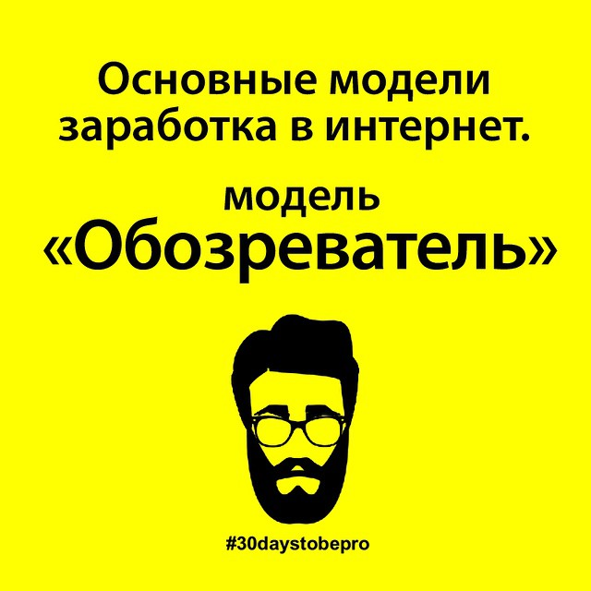
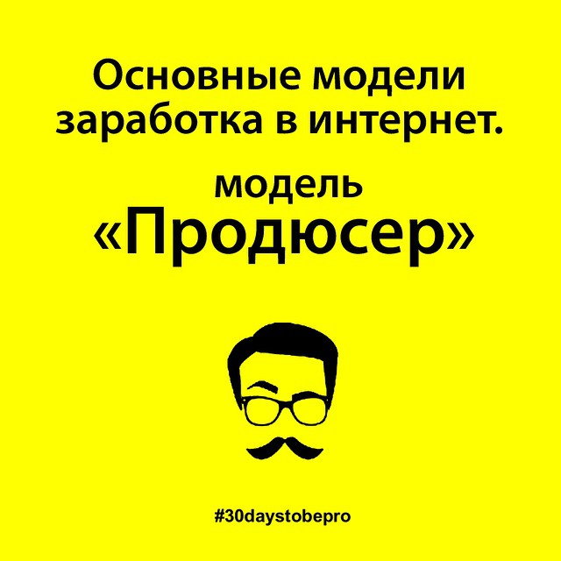
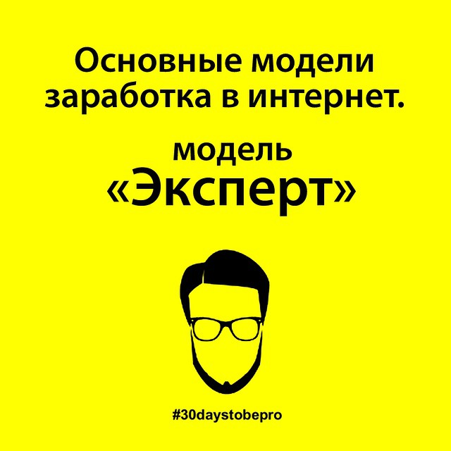
Три Модели Старта в Интернет Бизнесе

Slide 28
Три Модели Старта в Интернет Бизнесе
Определите модель, в которой вы будете работать

